Slide 1


Blok 4
week 12 dag 1

Slide 2

Dag 1 | Dag 2 | Dag 3 | Dag 4
de politie | de prestatie | de traditie | de noodsituatie
de positie | de relatie | de instantie | de politiewagen
de reparatie | de sensatie | de felicitatie | het vakantieboek
de operatie | de situatie | de inhalatie | de positiejurk
de vakantie | attentie | de organisatie | de operatietafel

Slide 3
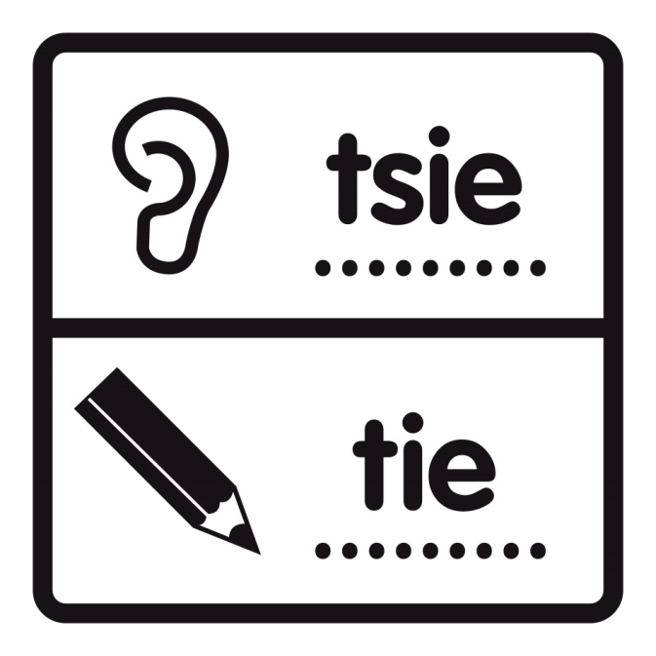
Politiewoord
Je hoort de tsie maar schrijft tie.

Slide 4
de politie

Slide 5
de positie

Slide 6
de reparatie

Slide 7
de operatie

Slide 8
de vakantie

Slide 9


Slide 10


Slide 11

blok 4
week 12 dag 2

Slide 12
Politiewoord
Je hoort de tsie maar schrijft tie.

Slide 13
de prestatie

Slide 14
de relatie

Slide 15
de sensatie

Slide 16
de situatie

Slide 17
attentie

Slide 20

blok 4
week 12 dag 3

Slide 21
Politiewoord
Je hoort de tsie maar schrijft tie.

Slide 22
de traditie

Slide 23
de instantie

Slide 24
de felicitatie

Slide 25
de inhalatie

Slide 26
de organisatie

Slide 29

blok 4
week 12 dag 4

Slide 30
Politiewoord
Je hoort de tsie maar schrijft tie.

Slide 31
de noodsituatie

Slide 32
de politiewagen

Slide 33
het vakantieboek

Slide 34
de positiejurk

Slide 35
de operatietafel

Slide 38
Dag 1 | Dag 2 | Dag 3 | Dag 4
de politie | de prestatie | de traditie | de noodsituatie
de positie | de relatie | de instantie | de politiewagen
de reparatie | de sensatie | de felicitatie | het vakantieboek
de operatie | de situatie | de inhalatie | de positiejurk
de vakantie | attentie | de organisatie | de operatietafel

